Slide 1


CHÀO MỪNG CÁC CON ĐẾN VỚI TIẾT TỰ NHIÊN XÃ HỘI

Slide 2

KHỞI ĐỘNG

Slide 3
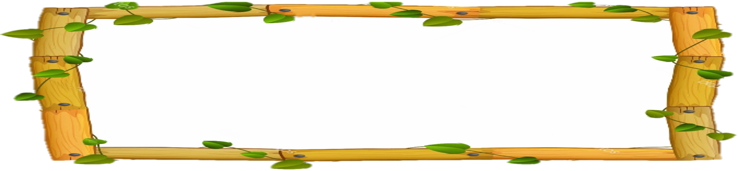
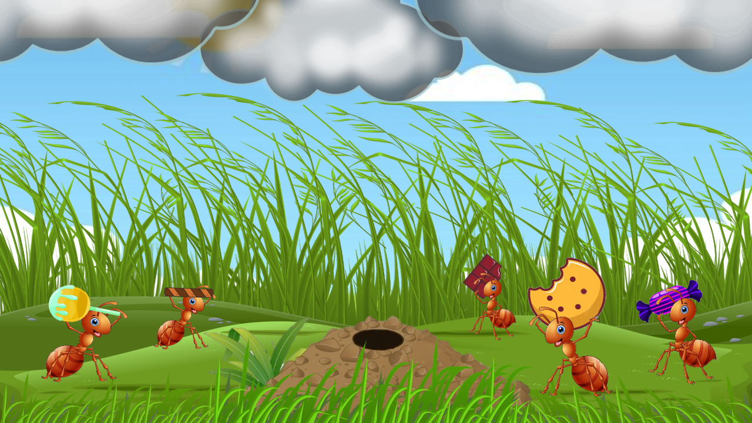


KIẾN VỀ TỔ

Slide 4


Các con hãy giúp các chú kiến mang thức ăn về tổ trước khi trời mưa
bằng cách trả lời thật đúng nhé!

Slide 5

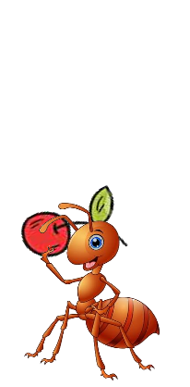
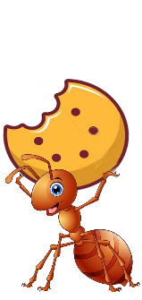
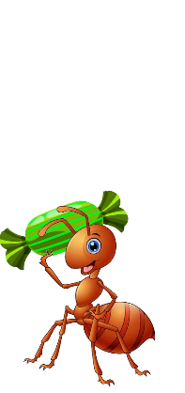
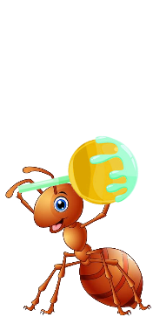
3
1
2
4
BH

Slide 6
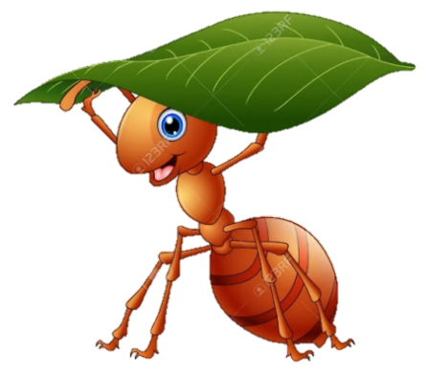
1
Bầu trời cao hay thấp?
Đáp án: Bầu trời rất cao.

Slide 7
2
Bầu trời có nhiều mây hay ít mây?
Đáp án: Bầu trời có nhiều mây.

Slide 8
3
Các đám mây có màu gì?
Đáp án: Các đám mây có màu trắng.

Slide 9
4
Con có thấy trăng không? Trăng có hình gì?
Đáp án: Có thấy trăng. Trăng có hình bán nguyệt và hình tròn.

Slide 10
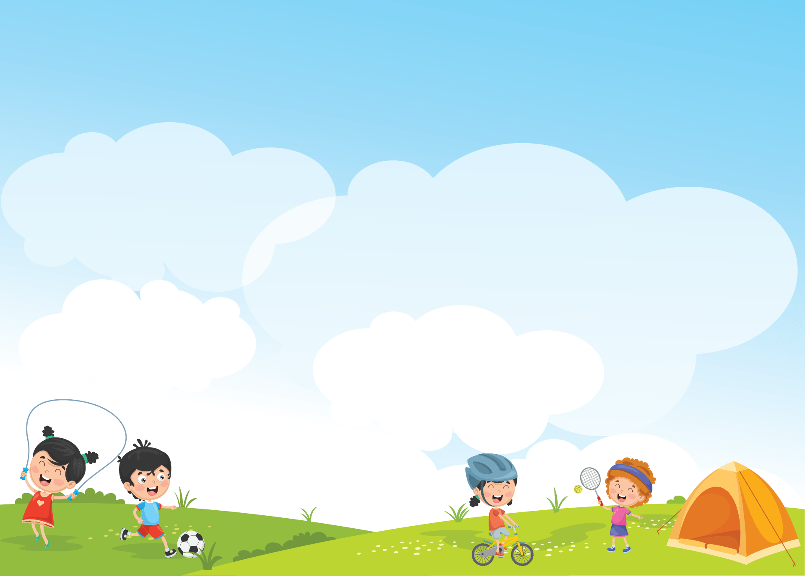
MÔN TỰ NHIÊN VÀ XÃ HỘI
BÀI 26:
CÙNG KHÁM PHÁ BẦU TRỜI
(Tiết 3)

Slide 11
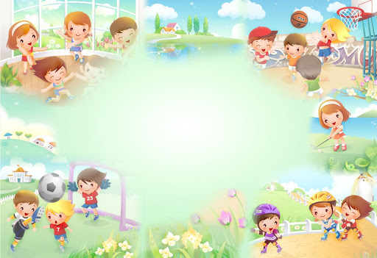
KHÁM PHÁ

Slide 12
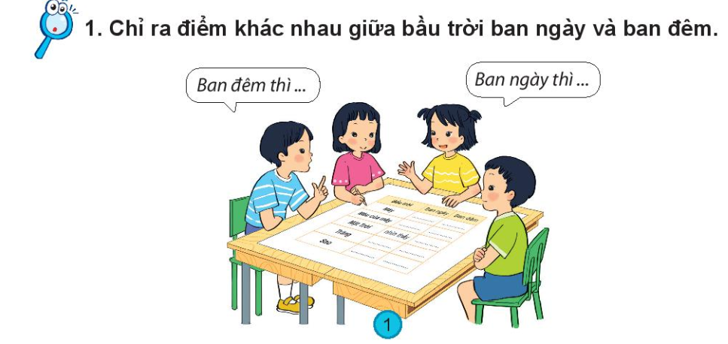
Bầu trời ngày và đêm khác nhau thế nào?
Bầu trời khi nào có nhiều mây?
Màu của các đám mây ban ngày và ban đêm có khác nhau?
Khi nào thì nhìn thấy mặt trời?
Khi nào thì nhìn thấy mặt trăng, sao?

Slide 13
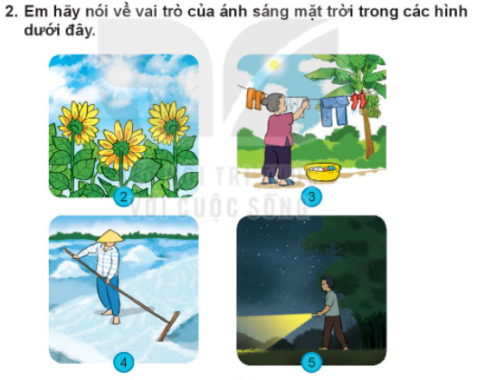

Slide 14
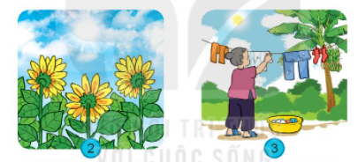
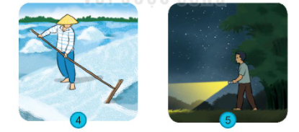
Cho cây tốt tươi.
Giúp khô quần áo.
Làm muối.
Soi đường đi.

Slide 15

Mặt Trời chiếu sáng và sưởi ấm cho Trái Đất. Nhờ có Mặt Trời, cây cối tốt tươi, con người sống khoẻ mạnh.

Slide 16

THỰC HÀNH

Slide 17
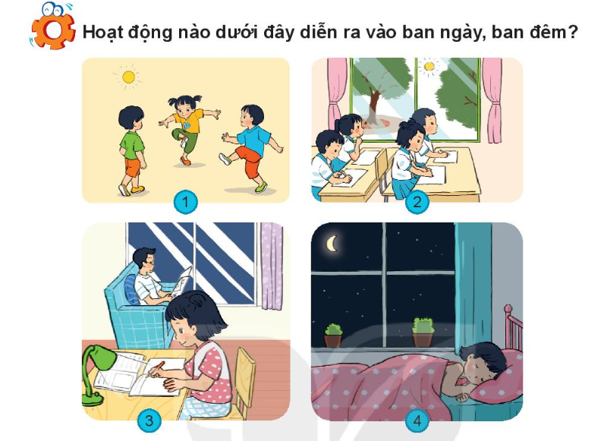

Slide 18
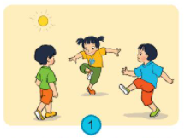
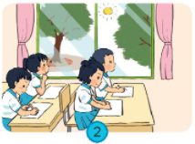
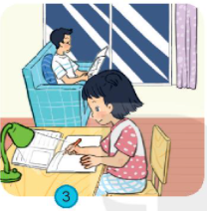
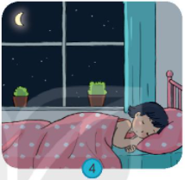
Ban đêm
Ban ngày

Slide 19
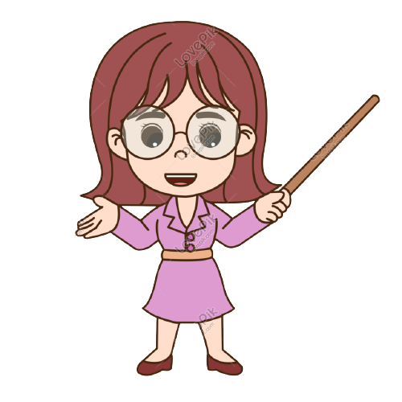
Vào ban ngày hay ban đêm, chúng ta đều có những hoạt động khác nhau. Các con hãy sắp xếp thời gian biểu thật hợp lí để phù hợp với mỗi buổi.

Slide 20

VẬN DỤNG

Slide 21
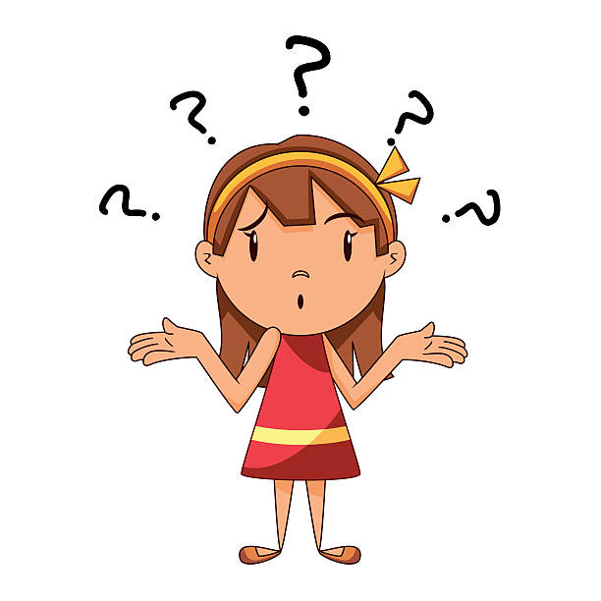

Tìm hiểu vai trò chiếu sáng của mặt trời.
* Kéo kín rèm cửa sổ và tắt đèn phòng học. Em hãy tìm cái bút trên bàn và viết tên em vào giấy.
* Quan sát và nhận xét chữ em vừa viết sau khi rèm cửa sổ được mở ra.

Slide 22

Ánh sáng mặt trời có vai trò vô cùng quan trọng đối với đời sống con người.

Slide 23
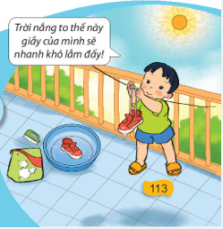

1. Minh đang làm gì?
2. Vai trò của ánh sáng mặt trời là gì?

Slide 24

Vào ban ngày chúng ta có thể nhìn thấy mây và Mặt Trời; ban đêm có thể nhìn thấy mây, mặt trăng và các vì sao.

